Slide 1
”KOMPETENSBASERAD URVALS- & INTERVJUTEKNIK”, 1 DAG
Accelerating Sverige 2017
©2017. All Rights Reserved. ACCELERATING – PRESTATION. POTENTIAL. KOMPETENS. RESULTAT. WWW.ACCELERATING.SE

Slide 2
Agenda
09.00 Introduktion
10.15 Bensträckare
10.30 Kompetensbaserad kravprofil
12.00 Lunch
13.00 Kompetensbaserad intervju
13.30 Intervjufrågor
14.00 Intervjuträning
15.45 Sammanfattning

Slide 3
Laget runt
Namn, företag
Erfarenhet av intervjuer
Förväntningar

Slide 4
Michael Wiander
Grundare & Ägare Accelerating Sverige
10 års erfarenhet
Urvalstester / Assessment
Utbildar i: - Urvals- & intervjuteknik - Arbetspsykologisk testning - 360 feedback
Ekonom (Ek Mag)

Slide 5
Definiera och mäta för att realisera
”Individens beteende är
avgörande för att uppnå företagets
strategi och affärsmål.
Genom att definiera, mäta och realisera framgångsrika beteenden kan man göra
skillnad på sista raden.”

Slide 6
Syfte med kursen
Att genom strukturerad frågeteknik
lära sig bedöma kandidater objektivt
med utgångspunkt i ”kritiska beteenden”.

Slide 7
Mål med kursen
Förstå syftet med och kunna genomföra en kompetensbaserad intervju.
Överbrygga hinder för rättvis och objektiv bedömning under intervjun.
Bli mer träffsäker = rekrytera baserat på ”rätt” beteenden snarare än på magkänsla.

Slide 8
Nyttan av olika bedömningsmetoder
1.0
0.9
0.8
0.7
0.6
0.5
0.4
0.3
0.2
0.1
0.0
Perfekt förutsägelse
Kognitiv förmåga +
Strukturerade intervjuer
Strukturerade intervjuer
Personlighetsformulär
Simuleringsövningar
Personuppgifter
Referens
Grafologi
Slumpmässig prognos
Källa: Smith and Robertson, 2001

Slide 9
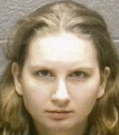
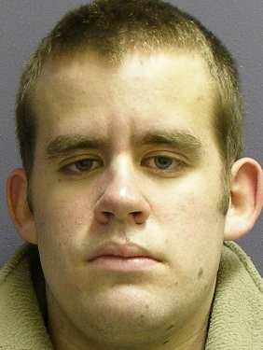
Vad säger magkänslan, vem får jobbet?

Slide 10
Vad säger forskningen, vem fick jobbet?

Slide 11
Intervjuer idag +/-
Vad gör du bra idag när du intervjuar? (+)
Vad skulle du kunna göra bättre? (-)
-> Diskutera två och två (5 min)
-> Redovisa svar för gruppen

Slide 12
Några vanliga fel…
# 1: Du pratar för mycket:
Se upp för tendensen att ”pladdra på” om ditt eget arbete och företaget, du missar kandidatens förmåga att göra jobbet.
#2: Du är rädd att ställa tuffa frågor:
Det är vanligt att ställa enklare frågor till någon du ”tycker om”. Det är bättre att ställa samtliga kandidater samma typ av utmanande frågor - du blir förvånad över vad de avslöjar!
#3: Du faller offer för ”halo/harshness-effekten”:
Om en kandidat är perfekt klädd, ger ett fast handslag, och besvarar den första frågan perfekt -> uppmärksamma alla svar och låt dig inte styras av det första intrycket!
#4: Du betygsätter och jämför kandidater mot varandra:
Mediokra kandidater kan se ut som superstjärnor när det inte finns en tydlig ”role model”. Utvärdera varje sökande på noggrant fastställda kriterier - inte med ”generella” utlåtanden.

Slide 13
Vad är en kompetens?

Slide 14
Diskutera två och två (5 min)
Vad är kompetens?
Vad är kompetent beteende?

Slide 15
Kompetens: en definition
En specifik kombination av
kunskaper, färdigheter och
beteenden som krävs för att uppnå
ett förutbestämt resultat.

Slide 16
Vad ligger bakom kompetens?
Erfarenhet
Begåvning
Personlighet
Motivation

Slide 17
Big Five - Femfaktormodellen
1. Behov av stabiliet
2. Extraversion
3. Öppenhet
4. Anpassning
5. Plikttrogenhet

Slide 18
Att gå från önskat resultat till kompetens
Resultatmål
Arbetsuppgifter
Kompetenser

Slide 19
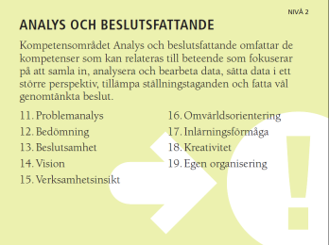
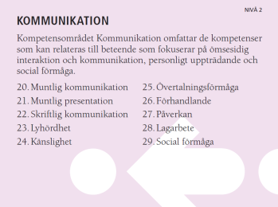
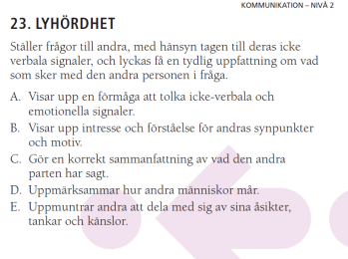
Kompetensramverk för hög prestation
6
områden
43 kompetenser
215 beteenden
Sätter upp de ramar och normer som folk bör hålla sig inom.
Hjälper andra att bli medvetna om deras styrkor och svagheter.
Visar upp intresse och förståelse för andras synpunkter och motiv.

Slide 20
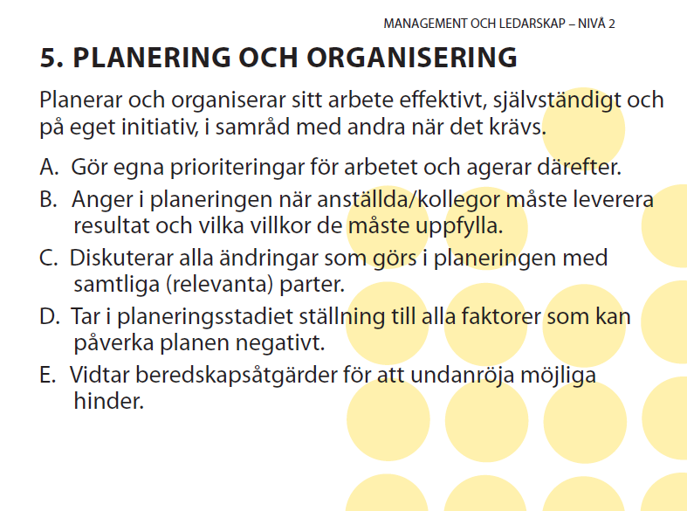
Kompetens, exempel

Slide 21
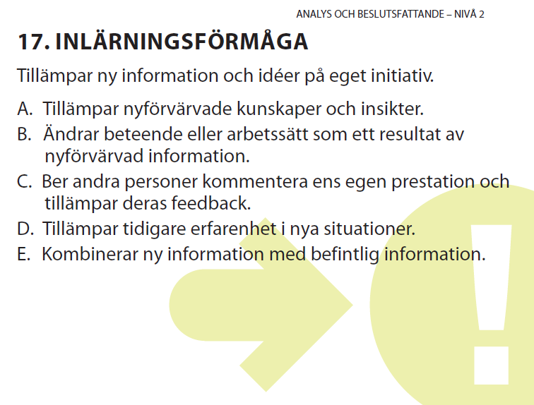
Kompetens, exempel

Slide 22
Kravprofil, övning - 30 min Case: ”Kundservicemedarbetare”
Resultatmål / nyckeltal:
NKI, upplevd kundnöjdhet
AHT, krav avseende hanteringstid
Arbetsuppgifter:
Kvalitativ hantering av kundärenden via telefon och mejl
Aktivt tillgodogöra sig information om uppdraget
Följa processer och rutiner för uppdraget
Uppfylla de krav och nyckeltal som finns för uppdraget
Identifiera och föreslå förbättringsförslag
Kompetenser:
?
Notes:
10.30

Slide 23
Kompetensworkshop - process
GROVSORTERA korten, vilka passar/stämmer in på arbetsuppgifterna?
PRIORITERA de 12 kort som bäst matchar arbetsuppgifterna
PRIORITERA de 12 korten:
- 6 önskvärda och (”nice to have”) - 6 kritiska kompetenser (”need to have”)

Slide 24
Summering kompetensworkshop
Kompetenstabell

Slide 25
Kompetensworkshop
Kunden valde följande 12 kompetenser:
Kundinriktning
Bedömning
Inlärningsförmåga
Muntlig kommunikation
Skriftlig kommunikation
Lyhördhet
Stresstålighet
Flexibilitet
Anpassningsförmåga
Integritet
Disciplin
Resultatinriktning
Notes:
09:10

Slide 26
Kompetensworkshop
Varav följande 4 kompetenser bevisade sig vara AVGÖRANDE:
Kundinriktning
Bedömning
Inlärningsförmåga
Muntlig kommunikation
Skriftlig kommunikation
Lyhördhet
Stresstålighet
Flexibilitet
Anpassningsförmåga
Integritet
Disciplin
Resultatinriktning
Notes:
09.15

Slide 27
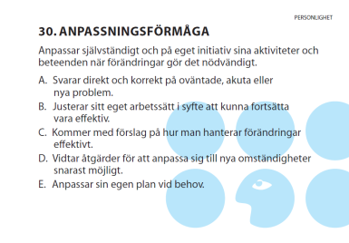
Sammanfattning
KOMPETENSBASERAD KRAVPROFIL | KOMPETENSBASERAD INTERVJU
Använd ett forskningsbaserat kompetensramverk
Översätt mål och arbetsuppgifter till mätbara kompetenser
Prioritera de 6 st mest avgörande kompetenserna
Notes:
11:15

Slide 28
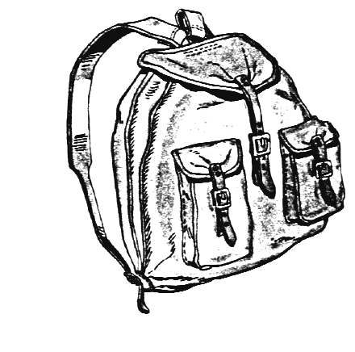
Kompetensbaserad intervju
De beteenden man uppvisat tidigare
kommer man sannolikt att
uppvisa igen…

Slide 29
Kompetensbaserad intervju
”Rätt genomförd kan en
kompetensbaserad intervju med
ca 50% sannolikhet förutsäga hur
en person kommer att agera i
en given situation.”

Slide 30
Kompetensbaserad intervju bygger på 3 grundpelare
Strukturerade frågor om beteenden som är avgörande för jobbet
Frågorna ställs på samma sätt till alla kandidater
Kandidater kan bedömas/poängsättas utifrån de svar du får

Slide 31
Målet med kompetensbaserad intervju
Leta i kandidatens ryggsäck Personliga ERFARENHETER
Hitta bevis! OBJEKTIV bedömning
Kompetensvalidering 2-3 olika exempel

Slide 32
Teorin bakom kompetensbaserad intervju
De beteenden man uppvisat tidigare kommer man sannolikt att uppvisa igen…

Slide 33
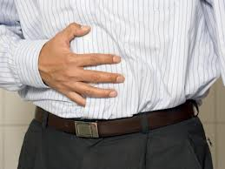
Stora fördelen med kompetensbaserad intervju är…
…att gå från magkänsla till att bli mer objektiv och exakt!

Slide 34
Kompetensbaserad intervju: en definition
“En serie strukturerade frågor som syftar till att belysa information rörande specifika yrkesrelaterade kriterier.”

Slide 35
Hur kan man använda kompetensbaserad intervjuteknik?
Anställningsintervju / rekrytering
Utvecklingssamtal
Referenstagning

Slide 36
”Kompetenstratten”
“Berätta om en SITUATION då du …?”
“Vad HÄNDE du
då…?”
“Vad blev
RESUL- TATET?”
Tratta ned intervjufrågorna i
”Kompetenstratten”!

Slide 37
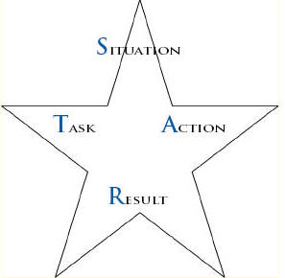
STAR-modellen
“Berätta om ett tillfälle då du…”
“Vad hände
mer exakt?
“Vad blev
resultatet?”

Slide 38
Så lyckas du med en kompetensbaserad intervju
Kom överens om vad ni ska prata om, nå konsensus kring ämnet
Hitta exempel, erfarenheter – de måste vara äkta och egenupplevda (undvik svar som ”man brukar ju…”)
Få en story! Du känner snabbt om det är genuint (tider, platser, känslor)
Öppna följdfrågor (vad, hur, när)

Slide 39
Nyckel för kompetensbaserade intervjufrågor
Du måste förstå kompetensen själv! Hitta dina egna exempel 2-3 st för varje kompetens.
Du måste få kandidaten att förstå kompetensen / känna igen sig för att kunna hitta erfarenheter.
Nyckeln är att beskriva kompetensen och fråga om vad den betyder för kandidaten. Om ni kör fast kan du inspirera med dina egna exempel.

Slide 40
Ställ öppna frågor!
Vem...?
Vad...?
När…?
Hur…?
Berätta om...
Öppna frågor är bra för att få mycket information
Öppna frågor kan användas för att få kandidaten att berätta en «story»

Slide 41
Intervjufrågor som ska undvikas!
Slutna frågor “Gjorde du…?”
Ledande frågor “Tyckte du om det…?”
Flersvarsfrågor “Slutade du på grund av lönen eller för att du tröttnade?”
Dubbla frågor “Vad tror du var orsaken till problemet och vilka lösningar har du tagit ställning till?”
Hypotetiska frågor “Hur skulle du bete dig mot en jobbig kund?”

Slide 42
Övning: ta fram intervjufrågor – 15 min
Jobba individuellt:
Ta fram 2 intervjufrågor på 1 kompetens
* utgå ifrån kompetenstratten / STAR * du vill få exempel som stärker/försvagar kompetens * du vill veta om personen har erfarenhet av beteenden kompetensen beskriver
Redovisa för gruppen

Slide 43
Intervjuträning 1: 20 min
Jobba två och två:
Person A intervjuar person B med egna intervjufrågor - 10 min
Byt roller: person B intervjuar person A… - 10 min

Slide 44
Återsamling - lärdomar
Vad gick bra? (+)
Vad kunde gått bättre? (-)

Slide 45
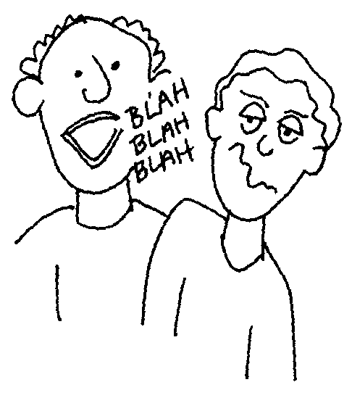
”Aktivt lyssnande”
Att lyssna aktivt betyder “att lyssna med mening”.
Det betyder t ex att man stämmer av med kandidaten att man har uppfattat dem rätt.
Målet är att förbättra förståelsen för det ni talar om, för båda parter.
Man “glömmer” sig själv och har
fullt fokus på den som talar.

Slide 46
Exempel kompetensbaserad intervjufråga
Övning 10 min:
Gör om/förbättra 1 av dina intervju-
frågor!

Slide 47
Intervjuträning 2: 15 min
Byt par!
Turas om att intervjua varandra på 2 kompetenser: - 1 kompetens med förvalda intervjufrågor - 1 kompetens med egen förbättrad intervjufråga 15 + 15 min

Slide 48
Återsamling - lärdomar
Vad var annorlunda denna gång?
För- och nackdelar, egna vs fördefinierade frågor?

Slide 49
Sammanfattning
KOMPETENSBASERAD KRAVPROFIL | KOMPETENSBASERAD INTERVJU
Använd ett forskningsbaserat kompetensramverk | Utgå ifrån kompetens-baserad kravprofil med avgörande kompetenser
Översätt mål och arbetsuppgifter till mätbara kompetenser | Ta fram intervjufrågor med hjälp av kompetenstratten
Prioritera de 6 st mest avgörande kompetenserna | Leta i kandidatens ryggsäck
Notes:
11:15

Slide 50
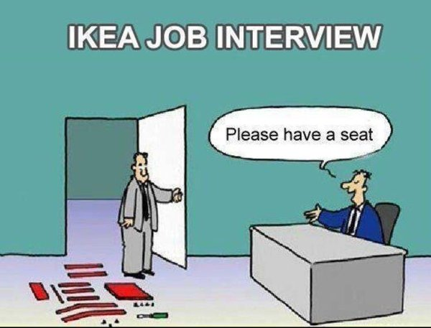
Tack & lycka till!

